Slide 1
Estrategias de Investigación Cuantitativa
Cuestionarios

Slide 2
Contenidos
¿Cuándo construir un cuestionario o aplicar una encuesta?
¿Qué es una encuesta y un cuestionario?
¿Cómo se aplica y qué secciones tiene un cuestionario?
¿Cómo se construyen preguntas para un cuestionario?
Aspectos éticos de la investigación por encuestas.
Aspectos logísticos de la investigación por encuestas.

Slide 3
¿Cuándo construir un cuestionario?
Construir cuestionarios y aplicarlos implica altos costos de dinero y tiempo (no sólo para el/la investigador/a, sino para las personas).
Construir y aplicar un nuevo instrumento por primera vez implica que, al comienzo, sólo se dispondrá de información transversal.
¿Cuándo vale la pena?
Cuando se requiere realizar un diagnóstico o descripción de una situación y no existen otras fuentes de información. Ejemplo: Censos en áreas pequeñas.
Cuando se quiere medir y asociar constructos que otros instrumentos no miden suficientemente bien o no están aplicados a la población de interés.
Antes de construir un cuestionario y/o aplicar una encuesta, justifique y reflexione sobre su necesidad.

Slide 4
Si no es necesario, no produzca datos.
Hay gran cantidad de bases de datos nacionales o internacionales de libre disponibilidad en la red o posibles de obtener por ley de transparencia.
Ejemplos:
http://www.worldvaluessurvey.org/wvs.jsp
https://www.cepchile.cl/cep/site/tax/port/all/taxport_20_194__1.html
http://desarrollohumano.cl/
http://www.latinobarometro.org/
http://observatorio.ministeriodesarrollosocial.gob.cl/casen/casen_usuarios.php
Si se emplean datos pre existentes, se llama investigación con datos secundarios.
Dificultad: necesaria adaptación de modelo a datos disponibles.
Ventaja: se puede disponer de series longitudinales.

Slide 5
Encuestas regulares en Chile

Slide 6
¿Qué es una encuesta y un cuestionario?
Una encuesta social es el proceso de investigación completo que incluye la aplicación de un cuestionario como instrumento para la producción de información desde las personas como unidades de estudio y/o información.
Unidad de análisis: tipo de «sujeto» que nos interesa investigar. Puede ser una persona, un grupo u otro tipo de entidad (p. ej. cesantes, colegios, madres, padres, jóvenes, universitarios).
Unidad de información: tipo de persona que nos proveerá de la información. En el caso de la aplicación de un cuestionario, es el conjunto de personas que responden.
Un cuestionario es el conjunto de preguntas y respuestas que se aplica en una encuesta social.

Slide 7
La realización de una encuesta social
Se trata de generar una conversación (interacción social) real o virtual entre dos tipos de sujetos:
El investigador, que realiza las preguntas y establece los límites a las respuestas posibles.
La unidad de información o sujetos de estudio, que responden las preguntas en las categorías que permite el cuestionario.
Entonces… se trata de generar una conversación distinta a la de la vida cotidiana:
La conducción (poder) se concentra en el investigador.
El habla de los sujetos está restringida.
Usualmente sólo participan dos personas.

Slide 8

Violencia simbólica en el contexto de la investigación
Economía de los campos simbólicos o de las prácticas: Posicionamiento dentro de las distintas clasificaciones que nos clasifican que están previamente clasificadas.
Existen sectores dominantes y dominados en cada campo.
Estructuras sociales incorporadas en nuestros esquemas de percepción.
Estructuras objetivas y formas cognitivas.

Slide 9

La encuesta social y su validez
Aplicar una encuesta implica realizar una interacción social. En consecuencia está sujeta a las interferencias que tiene toda interacción social:
No siempre decir «la verdad» es la prioridad o posibilidad de quien responde.
El cuestionario es una interacción social asimétrica. En consecuencia está sujeta además a otras distorsiones:
Diferencias de poder entre ambos participantes.
Diferencias de interés en el tema.
Diferencias en el nivel de dominio del tema.
Diferentes consecuencias que tiene la interacción para ambos.

Slide 10
Consecuencias
El sujeto no sólo responderá en función de la verdad (la que igualmente puede ser compleja), sino de:
La representación que se haga de la situación.
La representación de lo que se espera de él (deseabilidad social).
Experiencia social con entrevistas previas.
Posibles roles que el sujeto podría tomar y sus consecuencias:
Médico – paciente: aumento de las “dolencias” o malestares.
Asistente social – asistido: aumento de las carencias.
Profesor – estudiante: aumento de las capacidades o conocimientos.
Todo ello puede distorsionar los resultados obtenidos.

Slide 11
Factores que afectarán (posiblemente) las respuestas
Lo que el sujeto realmente hizo o piensa.
Lo que el sujeto cree que piensa (no siempre nuestro consciente es consciente de todo).
La representación que el sujeto se hace de la situación de entrevista y de lo que se espera de él.
Lo que el sujeto cree que es adecuado responder socialmente.
La imagen que el sujeto quiere dar de si mismo.

Slide 12
¿Qué es y cómo se aplica un cuestionario?
Cuestionario
Conjunto de preguntas estandarizadas
Estructura de presentación determinada
Respuestas predefinidas en alternativas
Auto-aplicados
Aplicados mediante encuestador
Para temas personales o que implican sanción social (ej: sexualidad, consumo de drogas)
Deben incorporar Instrucciones
Deben ser lo más simples posibles de responder
Se puede utilizar combinadamente con un cuestionario aplicado mediante entrevistador
Requieren de instructivo para encuestador
Instrucciones:
Saltos
Rotaciones
Explicaciones que se pueden dar al entrevistado en caso de tener dudas sobre lo que se le está consultando

Slide 13
Tipos de aplicaciones
Con encuestador/a:
Cara a cara:
Más control de la situación, pero puede tener problemas de validez de la respuesta en temas íntimos o en el límite de lo legal o aceptado socialmente.
Telefónico:
Mucho menor costo, antes sujeto a sesgo por poseer teléfono, hoy en día por baja tasa de respuesta. Mayor posibilidad potencial de distorsión en las respuestas.

Slide 14
Tipos de aplicaciones
Autoadministrado:
Lápiz y Papel:
Menor costo, pero más posibilidad de no respuestas o incomprensión. Usualmente requiere nivel educativo medio o superior para funcionar bien.
Internet:
Muy bajo costo, pero potencialmente tiene mayor sesgo por distinta familiaridad con internet y voluntariedad de respuesta.
Mixto: Usado en encuesta de salud o Estatales. Trata de combinar ambas formas de aplicación en cuadernillos separados.

Slide 15
Consideraciones a tomar en cuenta según tipo de cuestionario
Cuando se planifica una aplicación autoadministrada, se tienen que poner todas las indicaciones explícitamente y las preguntas tienen que ser muy detalladas. Debe haber pocos saltos de pregunta.
Cuando se planifica una aplicación por encuestador, tiene que haber una jornada de capacitación, y debe haber instrucciones sobre como se deben formular las preguntas y responder consultas.

Slide 16
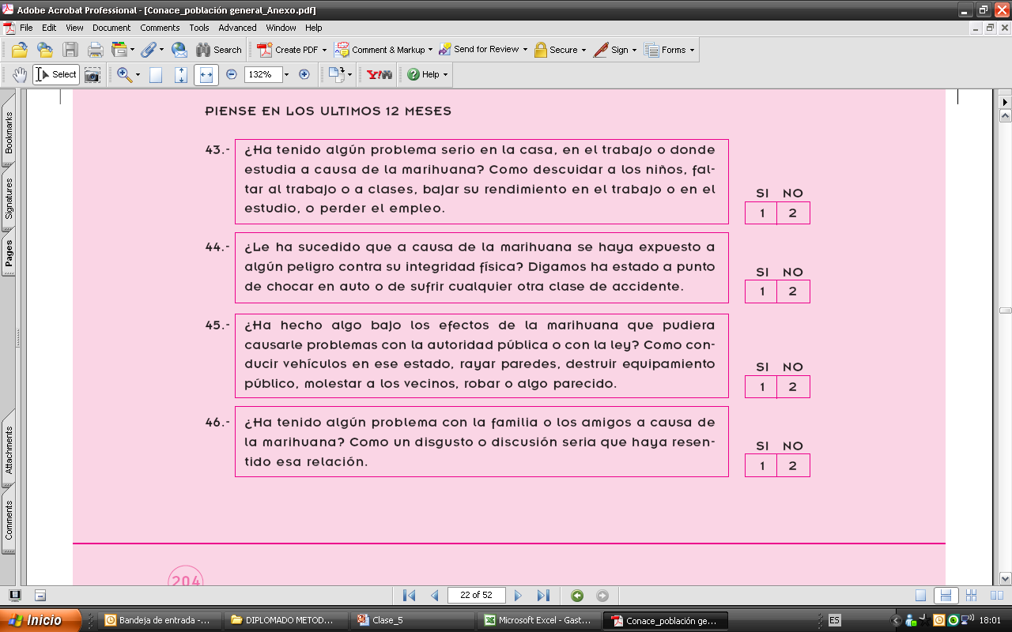
Ejemplo pregunta autoadministrada

Slide 17
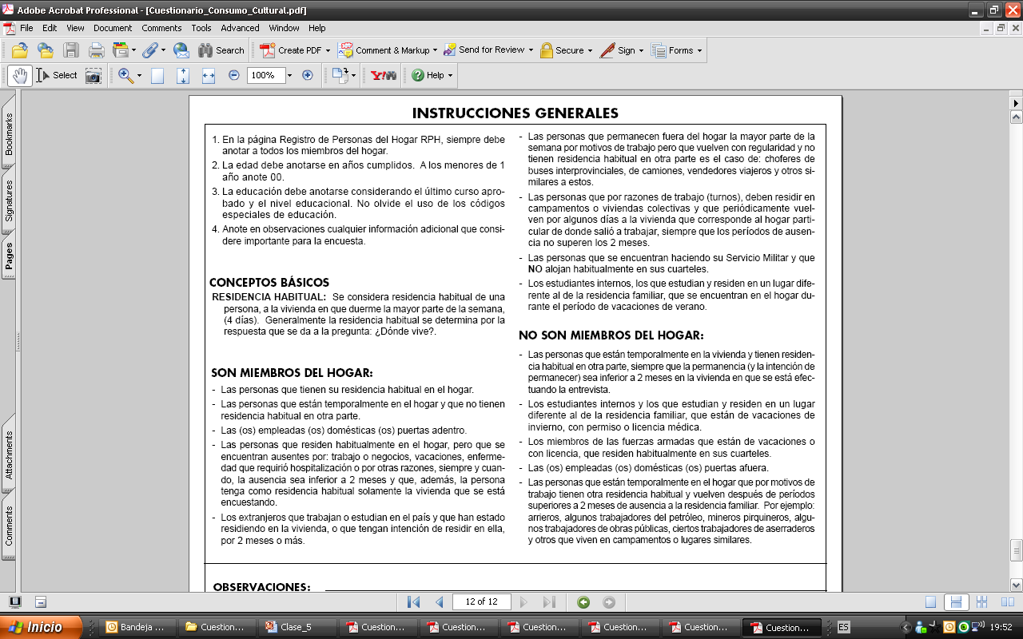
Ejemplos instrucciones en cuestionario aplicado por encuestador

Slide 18
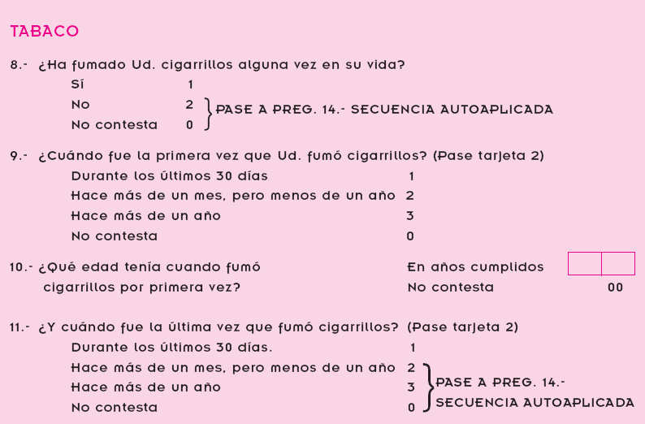
Ejemplos instrucciones en cuestionario aplicado por encuestador
SALTO
USO DE TARJETA
SALTO

Slide 19
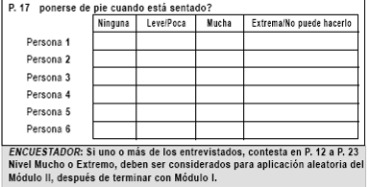
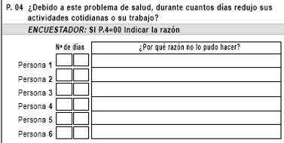
Ejemplo instrucciones

Slide 20
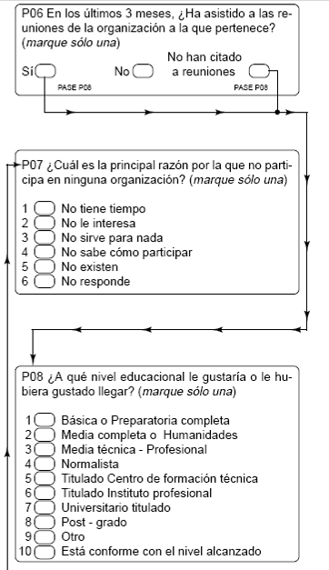
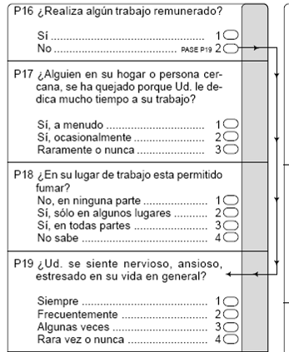
Ejemplo instrucciones para saltos

Slide 21
¿Qué secciones tiene un cuestionario?
I. Presentación
II. Preguntas de filtros e identificación
III. Preguntas sobre conceptos simples
IV. Preguntas sobre conceptos privados
V. Preguntas caracterización Intrusivas

Slide 22
Secciones del cuestionario
I. Presentación (a veces incluye consentimiento informado).
Explicación breve respecto de para que se hace el cuestionario.
Debe ganar confianza y bajar temores del encuestado.
No necesariamente debe ser completamente explícito respecto a los constructos medidos en el cuestionario.

Slide 23
Secciones del cuestionario
Ejemplo:
“Buenos días/tardes, soy…… encuestador/a de la UNIVERSIDAD DE CHILE. En este momento estamos haciendo una encuesta sobre distintos temas relacionados con esta región y el país, que también están respondiendo muchas otras personas en la región. Su hogar ha sido seleccionado al azar, y todas sus respuestas son anónimas y confidenciales y serán usadas sólo para efectos de cálculos estadísticos. Quiero solicitarle su colaboración contestando un cuestionario que no le tomará más de 20 minutos de su tiempo”.

Slide 24
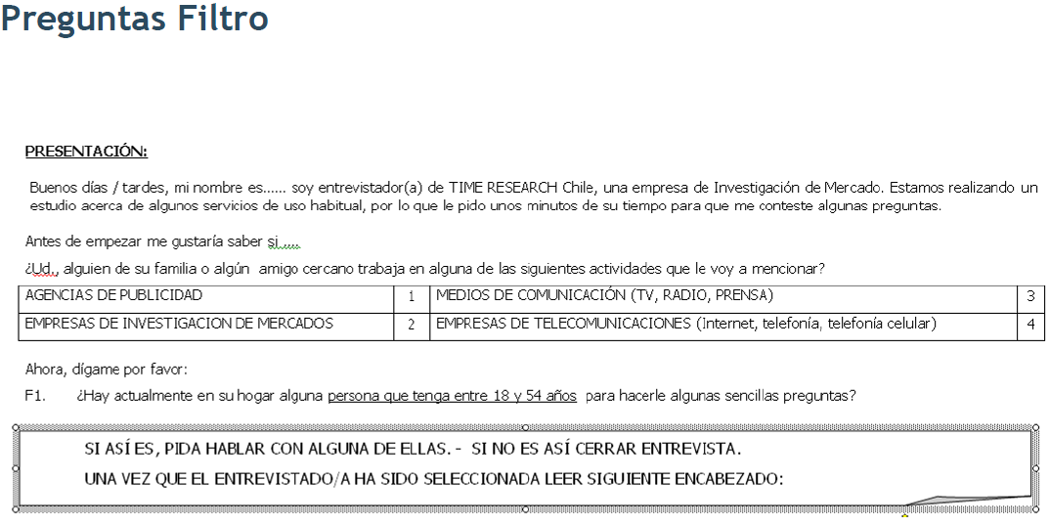
Secciones del cuestionario
II. Preguntas filtro y de selección del encuestado.
Preguntas iniciales para selección del encuestado o para determinar su pertinencia para el estudio. Ejemplo:

Slide 25
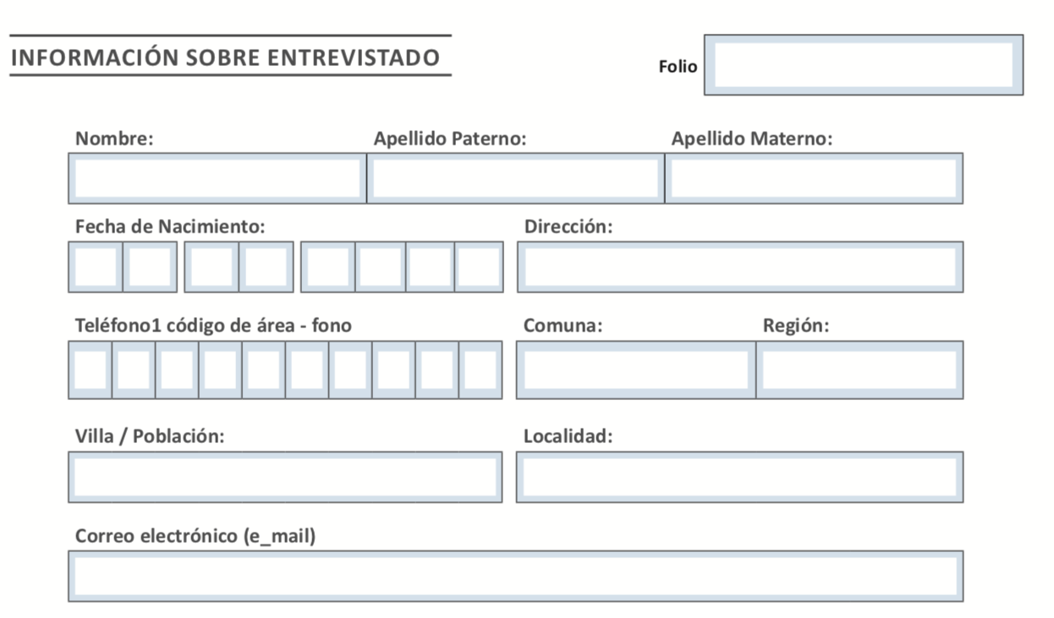
Secciones del cuestionario
II. Preguntas de identificación no intrusivas.
Preguntas iniciales para la descripción del sujeto, que no generen suspicacia sino que sirvan de introducción al cuestionario. Ejemplo:

Slide 26
Secciones del cuestionario
III. y IV. Cuerpo del cuestionario: preguntas respecto de los constructos a medir.
El orden debe considerar partir de los temas menos complejos a los más complejos / íntimos.
Se debe discutir si el orden se estructurará en bloques temáticos distinguibles o se mezclaran los temas.
La ventaja de lo primero es la mayor simplicidad para el encuestado. La ventaja de lo segundo es no dejar tan claro al encuestado cuales son los constructos que se están midiendo.
Lo usual es combinar ambas opciones, una parte se ordena en bloques temáticos, pero otras partes del cuestionario de combinan.

Slide 27
Secciones del cuestionario
V. Preguntas de identificación intrusivas y cierre del cuestionario.
Se supone que ya se ha logrado más confianza con el encuestado, por lo que se puede incluir acá preguntas por:
Estudios (en los casos que sea intrusivo preguntarlo).
Tipo de actividad laboral desempeñada (en los casos que sea intrusivo preguntarlo).
Ingresos monetarios.
Posesión de bienes.
Cualquier pregunta compleja o íntima que pudiera haber distorsionado la respuesta a otras preguntas.
Para cerrar siempre agradezca y ofrezca nuevamente forma de contacto con persona o institución que realiza la encuesta.

Slide 28
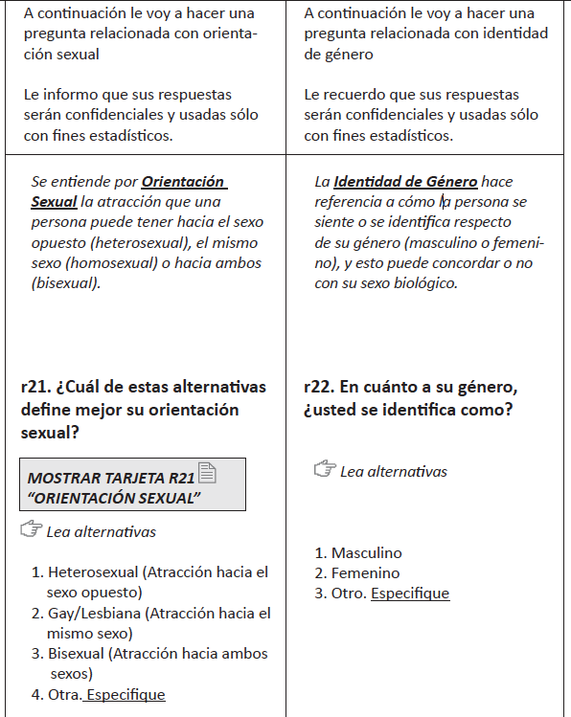
Ejemplo de
pregunta intrusiva:

Slide 29
Tipos de preguntas en un cuestionario
i. Según su contenido:
i.i. Relativas a hechos.
i.ii. Relativas a conocimientos o aptitudes.
i.iii. Relativas a opiniones o actitudes.
ii. Según su tipo de respuesta:
ii.i. Abiertas.
ii.ii. Cerradas de respuesta simple ordenada.
ii.iii. Cerradas de respuesta simple conceptual.
ii.iv. Cerradas de respuesta múltiple.
Preguntas sociodemográficas

Slide 30
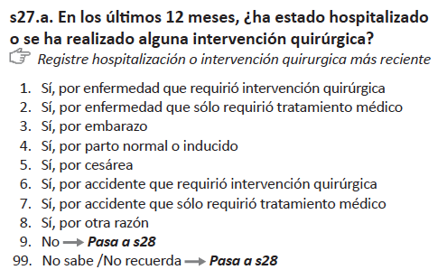
i.i. Ejemplo pregunta relativa a hechos
La precisión es crucial en este tipo de preguntas.

Slide 31
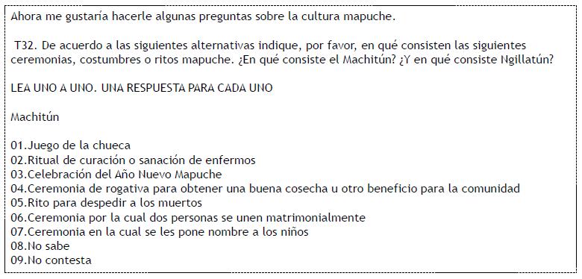
i.ii. Ejemplo pregunta de conocimiento

Slide 32
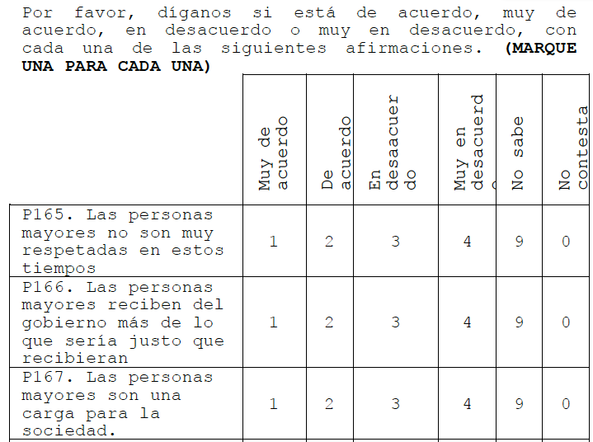
i.iii. Ejemplo pregunta de actitud

Slide 33
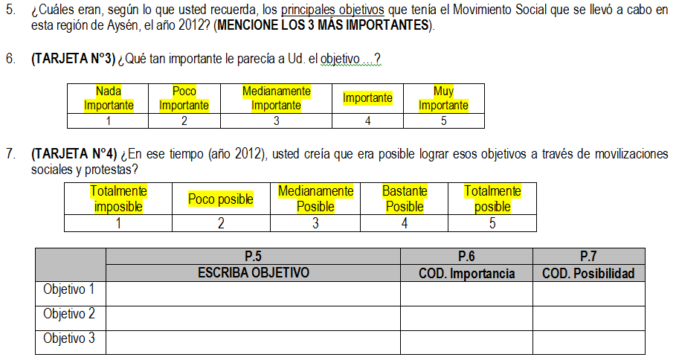
ii.i. Ejemplo pregunta abierta
Usar con mesura
Pregunta abierta

Slide 34
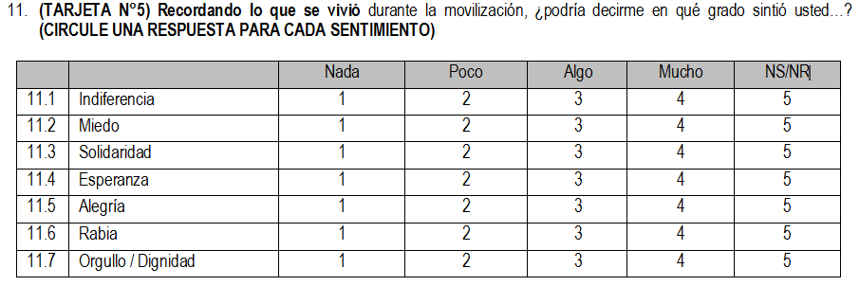
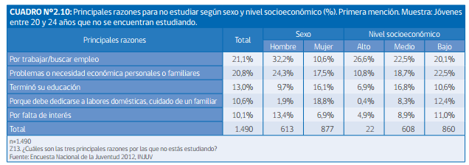
ii.ii. y ii.iii. Ejemplos preguntas cerrada simple
Ordenada
Conceptual

Slide 35
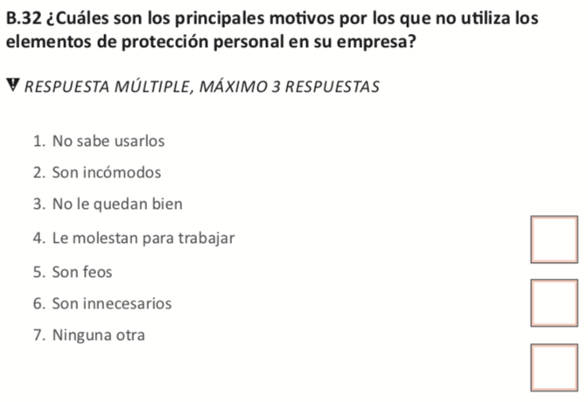
ii.iv. Ejemplos preguntas cerrada múltiple

Slide 36
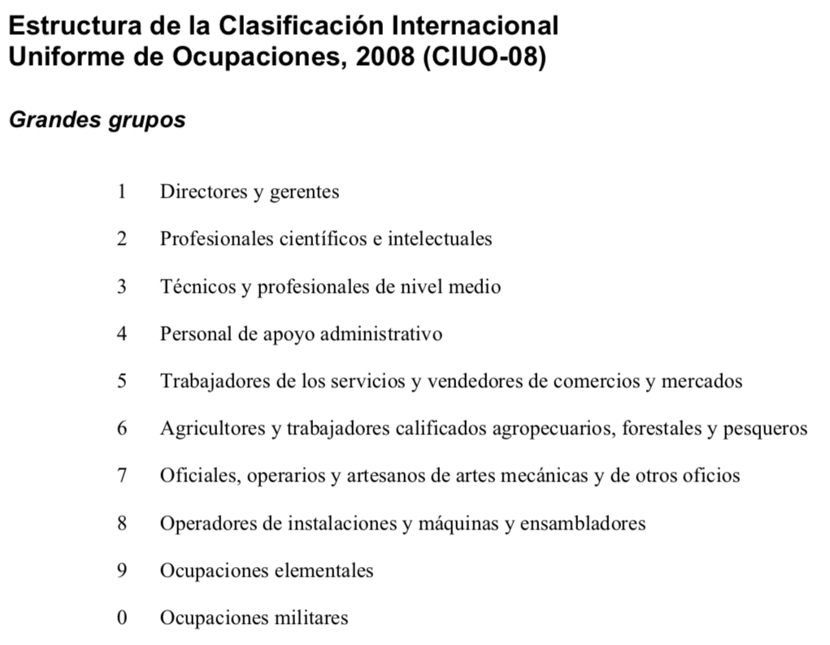
iii. Caracterización sociodemográfica
Clase social: Ocupación, Educación, Ingreso
Ocupación: Códigos ISCO-08 (International Standard Classification of Occupations) o CIUO-08 (Clasificación Internacional Uniforme de Ocupaciónes) de la OIT.

Slide 37
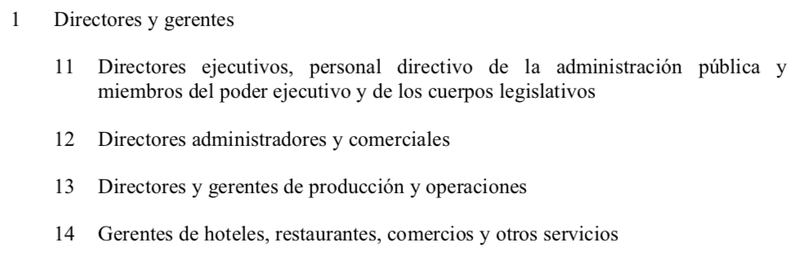
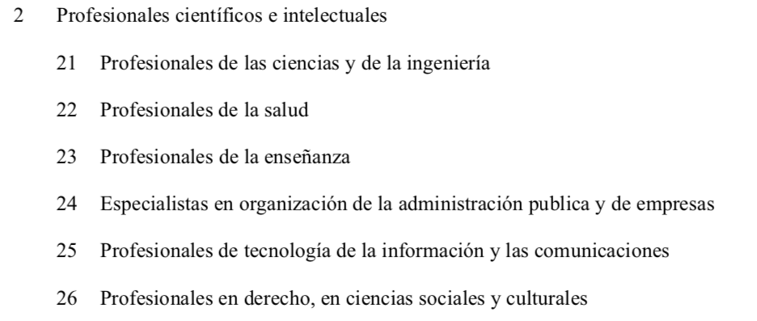
Códigos ISCO-08 (International Standard Classification of Occupations)

Slide 38
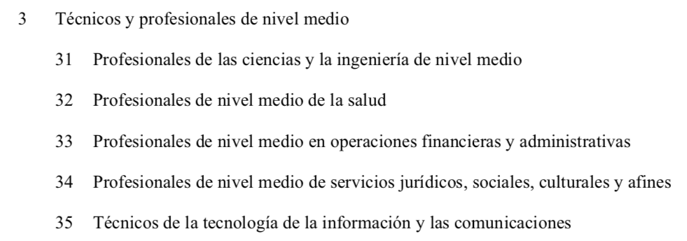
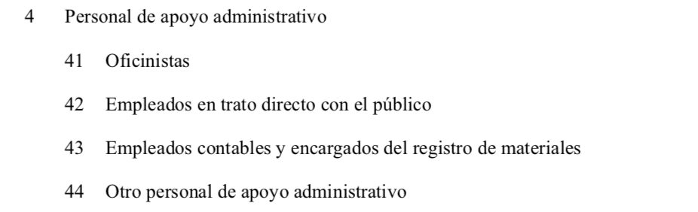
Códigos ISCO-08 (International Standard Classification of Occupations)

Slide 39
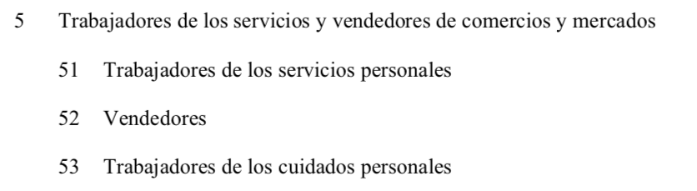
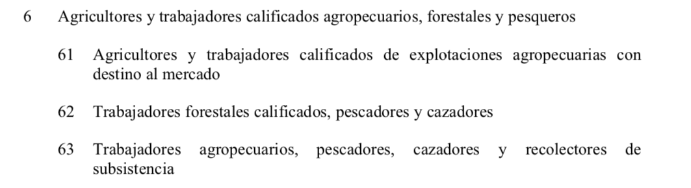
Códigos ISCO-08 (International Standard Classification of Occupations)

Slide 40
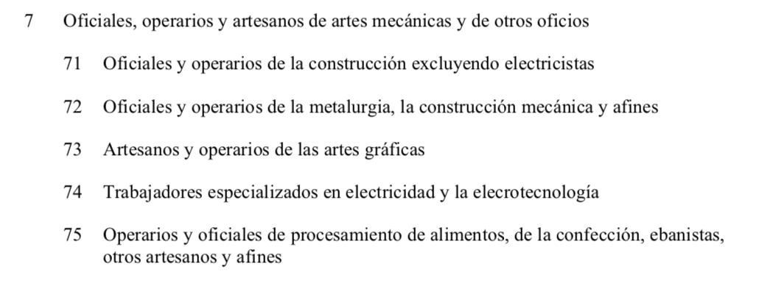
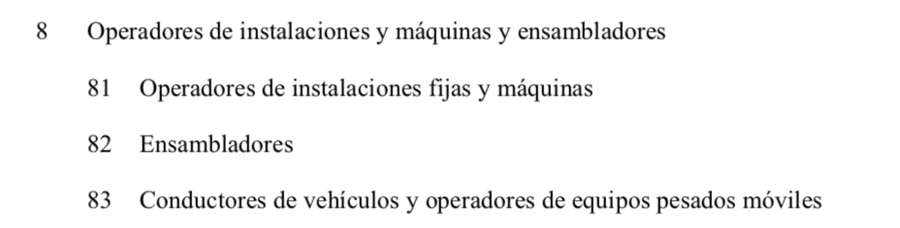
Códigos ISCO-08 (International Standard Classification of Occupations)

Slide 41
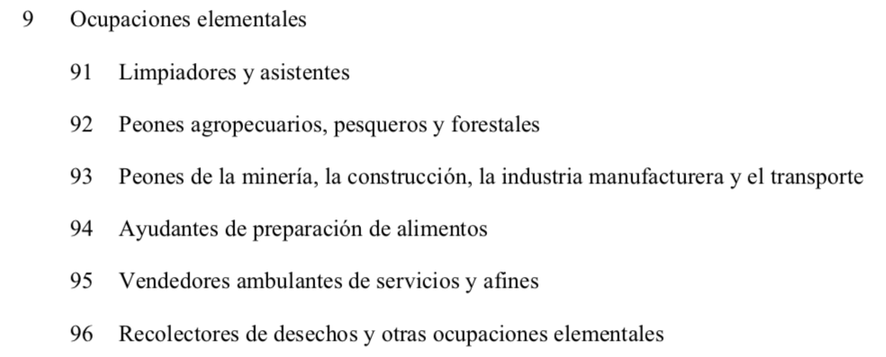
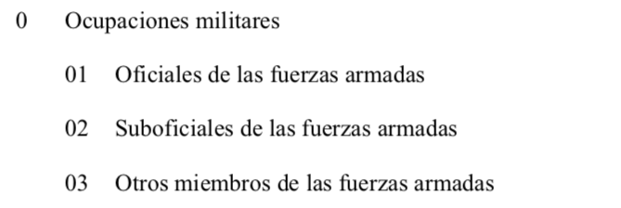
Códigos ISCO-08 (International Standard Classification of Occupations)

Slide 42
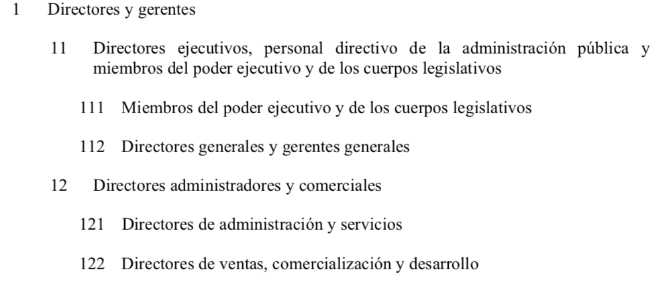
Códigos ISCO-08 (International Standard Classification of Occupations)

Slide 43
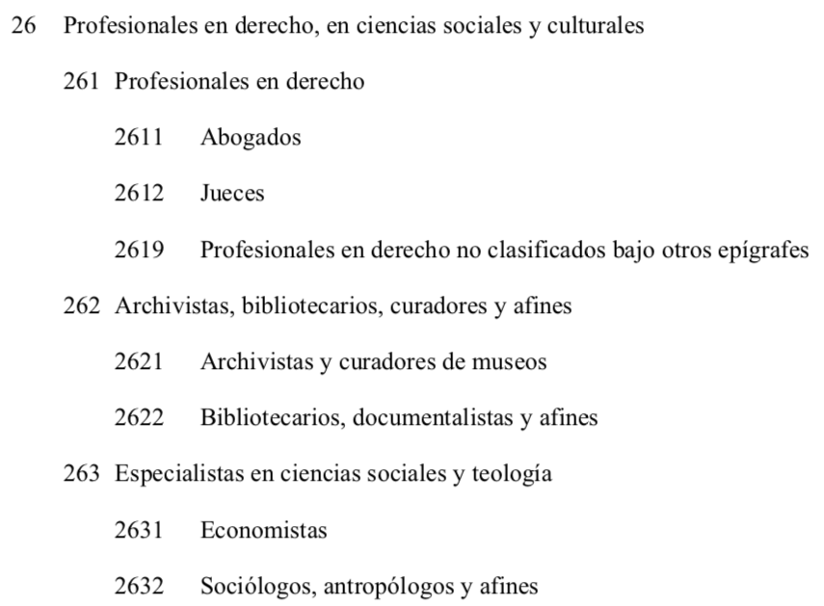
Códigos ISCO-08 (International Standard Classification of Occupations)

Slide 44
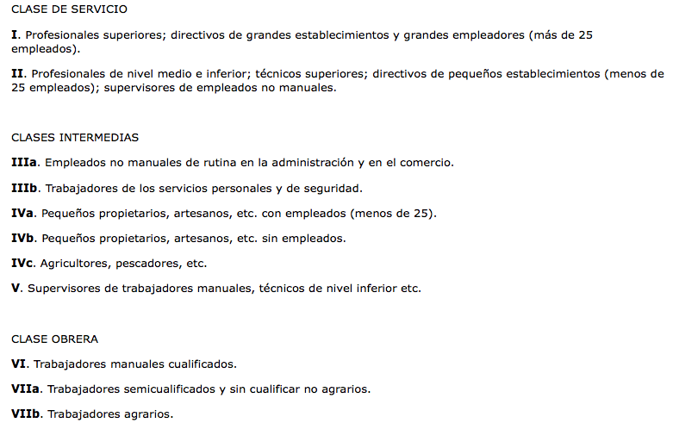
Esquemas de clase basados en los códigos ISCO
Esquema de clase social EGP (Erickson, Goldthorpe y Portocarrero). Organizado en virtud de: La riqueza material en forma de propiedad y control de los recursos, el prestigio social, y el poder político

Slide 45
Esquemas de clase basados en los códigos ISCO
Esquema de clase social de Wright.

Slide 46
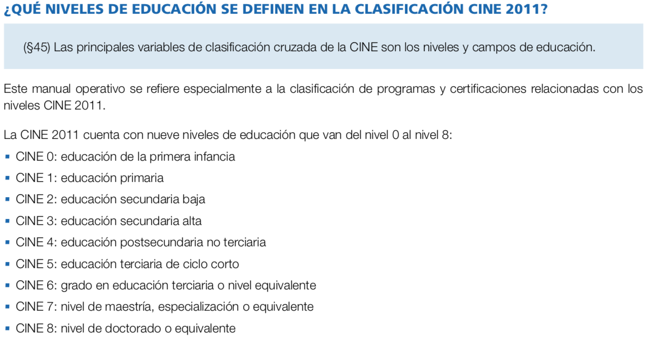
iii. Caracterización sociodemográfica
Clase social: Ocupación, Educación, Ingreso
Educación: Códigos ISCED-11 (International Standard Classification of Education) o CINE-11 (Clasificación Internacional Normalizada de la Educación ) de la UNESCO.

Slide 47
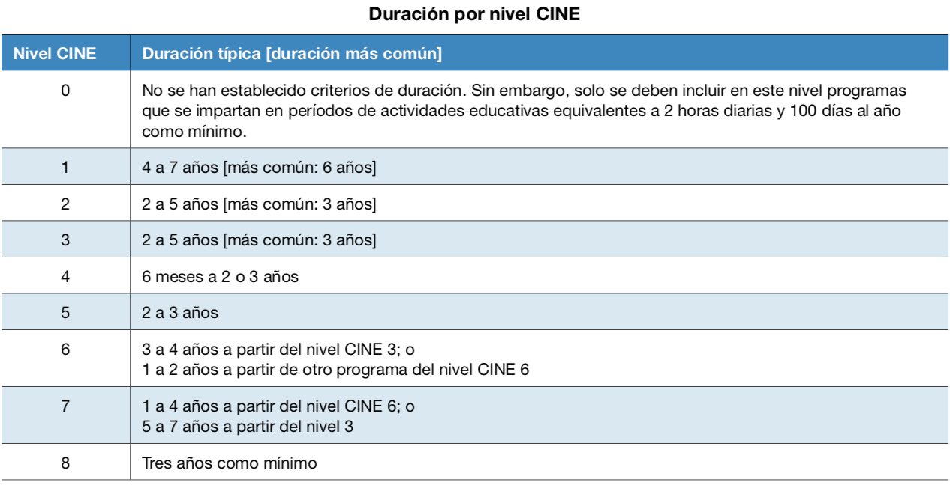
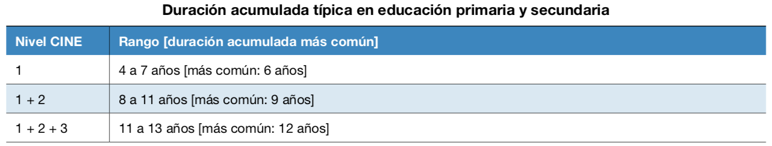
Códigos ISCED-11

Slide 48
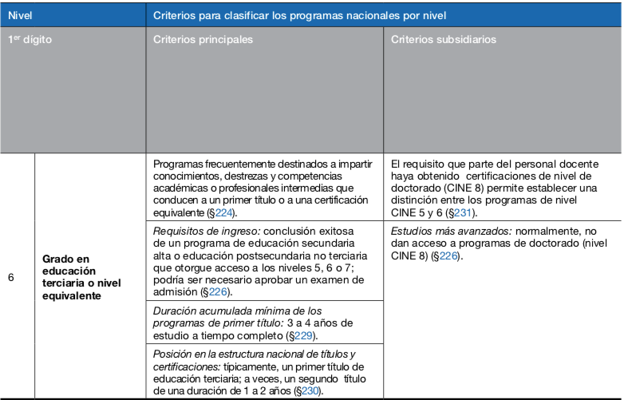
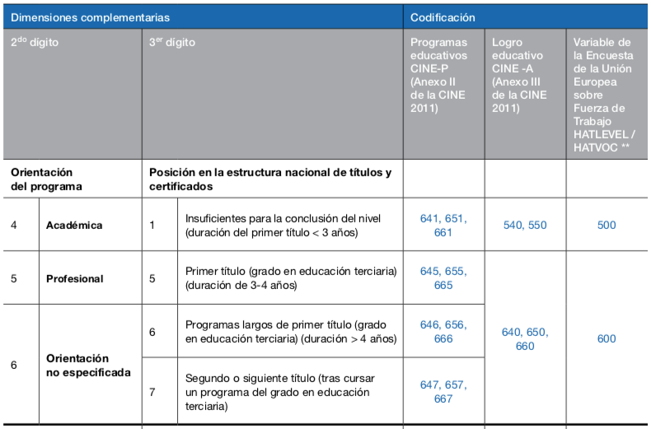
Códigos ISCED-11

Slide 49
Códigos ISCED-11 aplicados en Chile
Nombre en castellano | Edad teórica de inicio | Duración teórica del programa | Acumuluación de años de educación teórica al final de cada prograna | Nivel ISCED
Educación Parvularia (Sala Cuna y Nivel Medio Menor) | 0 - 2 años | 3 años | 0 años | 010
Educación Parvularia (Nivel Medio Mayor, Nivel de Transición 1 y Nivel de Transición 2) | 3 - 5 años | 3 años | 0 años | 020
Enseñanza Básica (grados 1° al 6°) | 6 años | 6 años | 6 años | 100
Enseñanza Básica (grados 7° y 8°) | 12 años | 2 años | 8 años | 244
Enseñanza Media Humanista-Científico | 14 años | 4 años | 12 años | 344
Enseñanza Media Técnico-Profesional | 14 años | 4 años | 12 años | 354
Enseñanza Media Artística | 14 años | 4 años | 12 años | 344
Educación Técnica de Nivel Superior | 18 años | 2 - 3 años | 14 - 15 años | 554
Carrera Profesional, no conducente a Grado Académico | 18 años | 3 - 4 años | 15 - 16 años | 645, 655, 646, 656, 647 or 657
Bachillerato | 18 años | 1 - 2 años | 13 - 14 años | 641
Licenciatura | 18 años | 4 - 5 años | 16 - 17 años | 645, 646 or 647
Carrera Profesional, conducente a Grado Académico | 18 años | 4 - 7 años | 16 - 19 años | 647 or 746
Diplomado | 21 - 22 años | 0.5 - 1 años | 13 - 14 años | 747 or 757
Postítulo | 21 - 23 años | 1 - 2 años | 16 - 17 años | 747
Especialidad Médica u Odontológica | 24 - 25 años | 2 - 3 años | 17 - 18 años | 757
Magíster | 22 - 23 años | 2 - 3 años | 17 - 18 años | 747 or 748
Doctorado | 22 - 26 años | 3 - 5 años | 18 - 20 años | 844

Slide 50
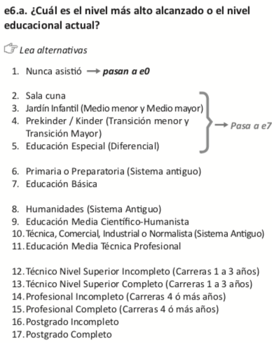
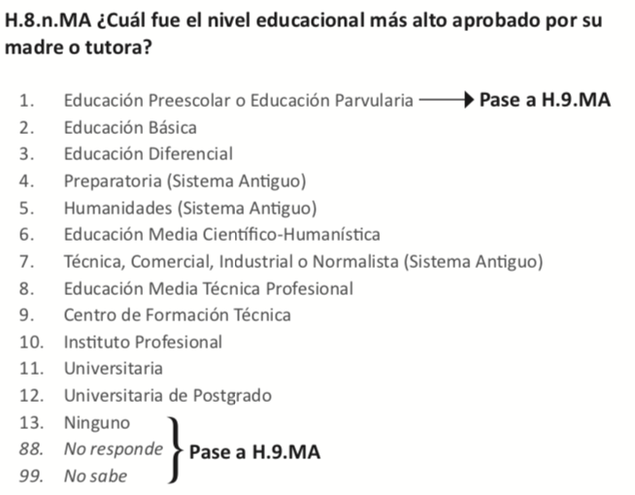
¿Cómo preguntar el nivel educativo?

Slide 51
iii. Caracterización sociodemográfica
Clase social: Ocupación, Educación, Ingreso
Ingreso (del hogar): “El ingreso corriente de los hogares comprende la totalidad de los ingresos de las personas, proveniente tanto de la ocupación como de otras fuentes (jubilaciones, pensiones, montepíos, donaciones de otro hogar, entre otros), además de algunos ingresos que benefician al conjunto de los integrantes de un mismo hogar, como pueden ser el arriendo imputado o los subsidios para la vivienda (agua, luz, etc.), entre otros” (Encuesta suplementaria de ingresos, INE, 2018).
Decil de hogares: “Es la agrupación ordinal del ingreso per cápita del hogar que representa al 10% del total de los hogares del país. El primer decil (decil 1) corresponde al 10% de los hogares con menos ingreso y el décimo decil (decil 10) al 10% de los hogares con más ingreso ” (Encuesta suplementaria de ingresos, INE, 2018).

Slide 52
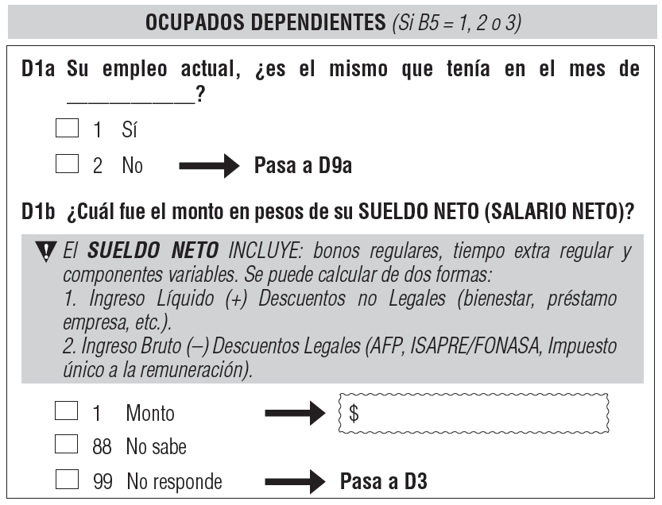
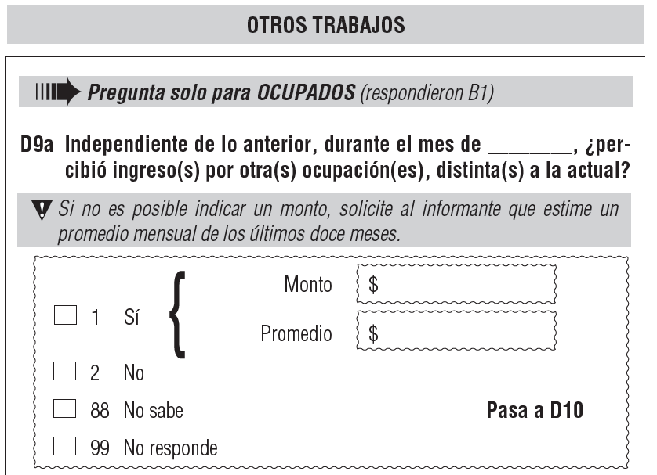
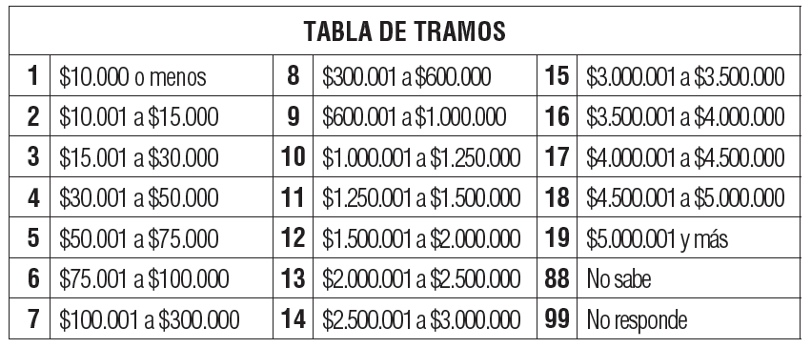

Slide 53
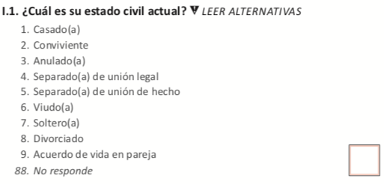
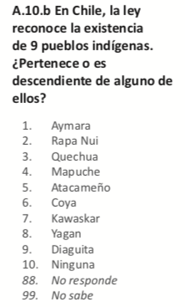
iii. Caracterización sociodemográfica
Estatus marital
Origen étnico

Slide 54
Errores o distorsiones asociados a la formulación de las preguntas
Errores de especificación: cuando el contenido no se adecúa al constructo o dimensión que se está midiendo.
Errores de interpretación: por uso de un término o una redacción ambigua (por ejemplo: Debería estar prohibido dejar que la gente fume en espacios públicos).
Errores asociados al orden de las categorías de respuesta (por problemas de memoria):
Efecto de primacía (primera alternativa).
Efecto de recencia (última alternativa).
Aquiescencia (estar siempre de acuerdo).

Slide 55
Errores o distorsiones asociados a la formulación de las preguntas
Errores asociados al orden de las preguntas (preguntas cercanas sobre temas muy diferentes).
Errores asociados al tema abordado en la pregunta:
Preguntas amenazantes, embarazosas, ofensivas (conducta sexual, renta, ideología política, religión, salud mental y física, consumo de drogas).
Deseabilidad social (racismo, discriminación, solidaridad).
Errores asociados a la situación de entrevista:
De comunicación por parte del encuestador.
Tiempo insuficiente.
Presencia de otras personas.
Desconfianza.

Slide 56
Recomendaciones para la redacción de preguntas
No invente preguntas si las puede copiar de otras encuestas. Revise cuestionarios previos para ver como se pregunta cada tópico.
Realice un breve estudio cualitativo previo si el tema en que va a trabajar es muy nuevo. Ese estudio le indicará la forma en que las personas hablan del tópico.
Tome en cuenta el lenguaje de la población y su dominio léxico. El cuestionario debe ser comprensible y coherente con al forma de habla de la población objetivo (aunque un poco más formal).
Redacte en forma breve. Ninguna pregunta o alternativa de respuesta debe tener más de 20 palabras.

Slide 57
Recomendaciones para la redacción de preguntas
Trate de evitar en la redacción palabras éticamente cargadas como “democracia”, “aborto”, “libertad”, etc.
Trate de no inducir una respuesta al redactar la pregunta o las alternativas de respuesta. Todas deben ser igualmente deseables a priori. Si una alternativa no es deseable, trate de hacerla deseable en la redacción. Ejemplo: homosexuales en TV.
Si el tema es complejo, se puede usar un enfoque indirecto que facilite una respuesta honesta (Ej: Muchas mujeres se han sentido acosadas en su trabajo pero sienten temor de hablar de ello ¿Le ha sucedido esto a Ud. alguna vez?).

Slide 58
Recomendaciones para la redacción de preguntas
No introduzca dobles negaciones. (Ej: La ausencia de ejercicio física no es tan dañina como la gente dice).
Toda pregunta y alternativas de respuesta que redacte debe tener clara su interpretación.
Someta el cuestionario a jueces/colegas expertos en metodología y en el grupo objetivo antes de aplicarlo (pre-test).
No introduzca redacciones complejas que sea difícil interpretar (usando términos que usualmente usan estudiantes de sociología por ejemplo).

Slide 59
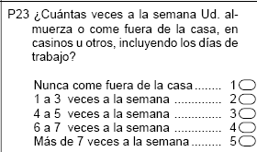
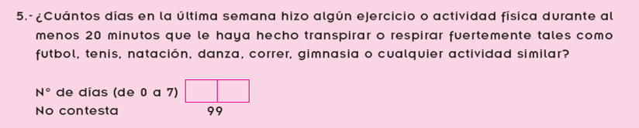
Ejemplo de buenas preguntas
Preguntas que aclaran un concepto difícil al mismo tiempo que preguntan:

Slide 60
Ejemplo de buenas preguntas
Preguntas que tienen lenguaje adecuado a los sujetos:

Slide 61
Ejemplo de buenas preguntas
Preguntas exhaustivas sin ser demasiado detalladas:

Slide 62
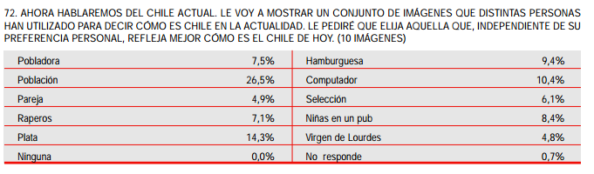
Ejemplos de preguntas con problemas
Difícil interpretación de las alternativas de respuesta:

Slide 63

Pregunta sesgada a propósito
Traducción
¿Estás de acuerdo con la reunificación de Austria con el Imperio Alemán efectuada el 13 de marzo de 1938 y votas en favor de la lista de nuestro líder Adolf Hitler?"

Slide 64
Preguntas sesgadas
Potencial sesgo de las preguntas:
“¿Qué le parece que los colegios particulares subvencionados, además de entregar educación, generen ganancias a sus dueños?”
a) Le parece mal que se obtengan ganancias y debiera estar prohibido por completo.
b) Le parece bien, siempre y cuando tengan un nivel educacional bueno y los padres estén informados.

Slide 65
Preguntas sesgadas
Potencial sesgo de las preguntas:
“¿Cree Ud. que es bueno que los padres puedan complementar el subsidio educacional que otorga el Estado a través de un copago (pagando matricula y/o colegiatura) para mejorar la educación de sus hijos, o Ud. cree que esto debiera estar prohibido?”
a) Es bueno que los padres puedan complementar el subsidio.
b) Debiera estar prohibido que los padres puedan complementar el subsidio.

Slide 66
Consideraciones generales:
No se construyen encuestas genéricas, sino encuestas pensadas para un determinado público objetivo. La dificultad ocurre cuando el público objetivo es muy heterogéneo. En ese caso se debe tomar como referencia el segmento de menor nivel educativo de ellos.
Si la encuesta trata un tema delicado, se debe escoger encuestadores con capacidad de conexión emocional con el encuestado, que no sean muy distintos a éste (mismo nivel social, sexo, edad, estilo cultural, por ejemplo).

Slide 67
Consideraciones generales
Sin embargo, no es bueno que los encuestadores sean muy identificables con un subgrupo social, pues pueden sesgar las respuestas.
Si la encuesta es sobre un tema delicado, debe ser aplicada en condiciones de privacidad y comodidad.
Una encuesta no debe durar más de 20-30 minutos, salvo que el grupo objetivo tenga un muy alto nivel educativo y/o sea autoadministrada.

Slide 68
La encuesta social y la ética de la investigación
Dado el carácter “naturalista” de la investigación por encuestas (no se interviene el contexto), las posibilidades de daño o problemas éticos son menores que en otros dispositivos de investigación.
Ejemplos de investigación más sensibles:
Ensayos médicos (grupo experimental y control).
Experimentos sociales donde se sitúa a las personas en contextos manipulados.

Slide 69
No obstante, pueden aparecer algunos problemas éticos en la investigación por encuestas:
Cuando se engaña a la persona que participa del estudio sobre las intenciones del mismo con el objetivo de obtener respuesta espontáneas.
Cuando se oculta el propósito del estudio, la metodología, resultados o fuentes de información (ej:cuando se asumen falsas identidades).
Cuando se tratan temas de índole sentimental, sexual, religioso o recordatorio de experiencias traumáticas, dolorosas o conflictivas afectando negativamente procesos de duelo, olvido, terapia.
Cuando los beneficios que genera el estudio no llegan a la población que participó como informante en la investigación.
Cuando no se respetan las diferencias de género, edad, educacionales, culturales, étnicas, de personas con discapacidad, asociadas a la vulnerabilidad etc.
Cuando el pago asociado a la participación en la investigación se transforma en una medida de presión o es interpretado como una obligación de participar.

Slide 70
¿Cuándo son aceptables algunas de esas situaciones?
i, ii y iii:
Cuando se argumenta que no hay otra manera de obtener un conocimiento valioso.
Cuando el ocultamiento o el daño potencial no es importante.
iv:
Nunca. Debería siempre haber una devolución a la población.
v y vi:
Nunca.

Slide 71
Principios y estándares éticos en investigación
Participación voluntaria y debidamente informada (sobre propósitos, métodos y usos de la investigación).
La proporcionalidad y ponderación de posibles riesgos, los que deben ser debidamente informados.
Debe garantizarse el anonimato de los sujetos y confidencialidad de los datos otorgados por los mismos.
Se debe explicitar cualquier conflicto de intereses o situación que pueda afectar su imparcialidad.
Los derechos de las personas deben prevalecer por sobre los de la ciencia y la sociedad.
El diseño de la investigación debe responder a reglas del método científico.
Se debe respetar la voluntad del sujeto si desea abandonar el estudio.

Slide 72
Herramientas para velar por los principios éticos
No puede ser sólo el investigador, por si y ante si, el que decida sobre la ética. Deben seguirse:
Protocolos éticos de la organización.
La investigación debe pasar por un comité de ética.
La participación de las personas debe considerar un consentimiento informado.

Slide 73
Elementos que debe considerar un consentimiento informado
Lo que se le pide a cada participante y los objetivos del estudio.
Riesgos y beneficios de participar.
Explicitar que la participación es voluntaria y resultados son confidenciales.
Conocimiento de los resultados si se quiere.
Nombre investigador responsable y responsable comité ética.
Firma y aceptación.

Slide 74
La organización logística de una encuesta social
Una encuesta social es una actividad compleja, que involucra muchas personas y por tanto debe ser planificada cuidadosamente.
Identificar:
Actividades necesarias.
Tiempo de cada actividad.
Profesionales y trabajadores para cada actividad.

Slide 75
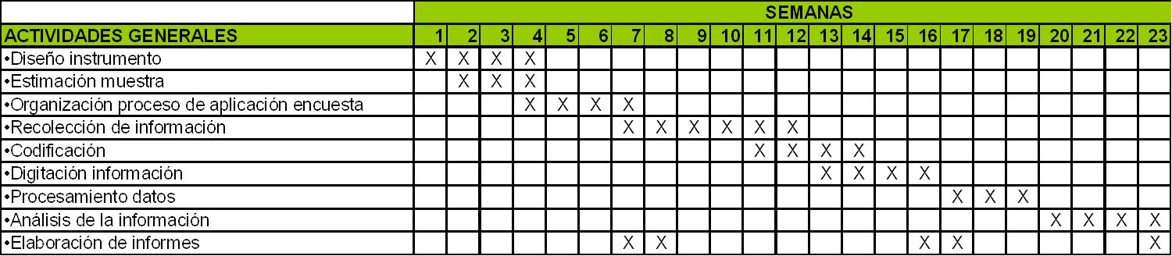
Herramienta básica: Carta Gantt
Semanas, meses o periodos
Etapas y o Actividades

Slide 76
Actividades genéricas que deben ser consideradas
Diseño instrumento (incluye pretest).
Estimación muestra.
Organización proceso de aplicación encuesta.
Producción de la información (aplicación instrumento).
Validación de la aplicación del instrumento.
Codificación (si hay preguntas abiertas).
Digitación información (y validación de la digitación).
Procesamiento datos (incluye Plan de Análisis de la información).
Redacción de informe de resultados.

Slide 77
Notas sobre las actividades genéricas
i. Diseño del instrumento:
Debe incluir reuniones de equipo de profesionales con contraparte (si la hay).
Diseño por parte de profesionales.
Aprobación de la contraparte.
Debe incluir aplicación piloto (pre-test) a muestra pequeña (50-100 casos), a veces con piloto cualitativo.
Puede incluir evaluación por jueces externos.
Formulación instrumento final.

Slide 78
Notas sobre las actividades genéricas
ii. Estimación de la muestra:
Determinación características del universo.
Fijación del tamaño de la muestra.
Determinación del tipo y fases de muestreo.
Importante: usualmente requiere expertos en muestreo más allá del equipo de investigación (no sociólogos/as).

Slide 79
Notas sobre las actividades genéricas
iii. Organización previa a aplicar encuesta:
Contratación encuestadores, supervisores y director trabajo de campo.
Diseño de tarjetas e instructivos.
Debe incluir jornadas de capacitación.
iv. Producción de la información:
Aplicación y revisión en sala.
Debe incluir proceso de supervisión de una parte de las encuestas.

Slide 80
Notas sobre las actividades genéricas
v. Codificación (si hay preguntas abiertas):
Lectura de un % de las respuestas.
Equipo investigador crea categorías en función de teorías y objetivos del estudio.
Equipo clasifica una proporción y en base a ello redefine las categorías.
Entrenamiento a codificadores.
Codificación por pares (cálculo índice Kappa de consistencia).

Slide 81
Ejemplo de pregunta abierta y codificación
Pregunta:
¿En que trabaja la persona que aporta el principal ingreso de este hogar? Describa su trabajo con algún detalle.
___________________________________
___________________________________
___________________________________
http://www.ilo.org/public/spanish/bureau/stat/isco/intro.htm

Slide 82
Notas sobre las actividades genéricas
vi. Digitación:
Debe haber libro de códigos de digitación.
Se puede emplear software especializado que organiza saltos e impide números fuera de rango.
Se puede incluir doble digitación.
Depuración de inconsistencia en la base de datos. Identificación de patrones aberrantes.
Asignación y revisión de valores perdidos.

Slide 83
Notas sobre las actividades genéricas
vii. Análisis de los datos:
Debe incluir Plan de Análisis de la información:
Variables a describir (de identificación y sustantivas).
Variables a asociar (con estadísticos y pruebas adecuadas).
Análisis multivariables (si corresponde).
Análisis de los datos se debe hacer pensando en:
Informe.
Hipótesis del estudio.

Slide 84
Estrategias de Investigación Cuantitativa
Cuestionarios

